Slide 1
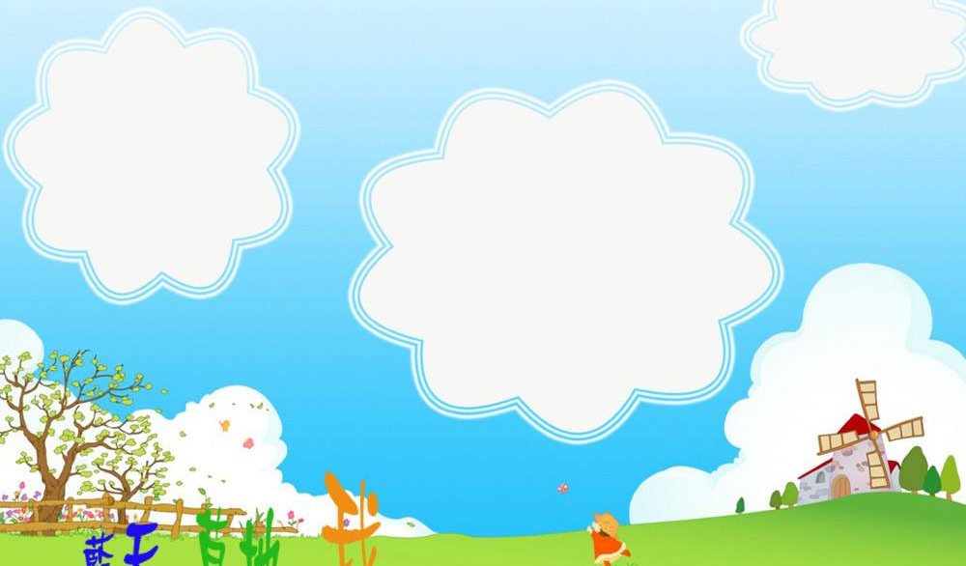

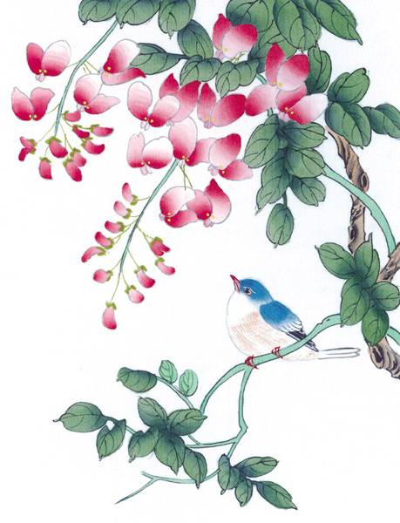
UBND QUẬN LONG BIÊN
TRƯỜNG MẦM HOA SỮA
LĨNH VỰC PHÁT TRIỂN NGÔN NGỮ
Đề tài: Dạy thơ: Bóng mây
Giáo viên: Lê Thị Vân Anh
NĂM HỌC 2024-2025

Slide 2


Slide 3
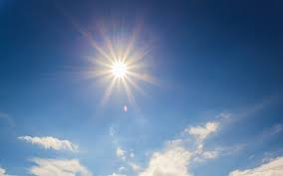
Hôm nay trời nắng như nung

Slide 4
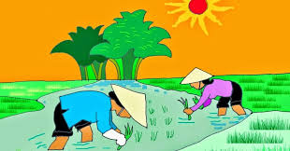
Mẹ em đi cấy phơi lưng cả ngày

Slide 5
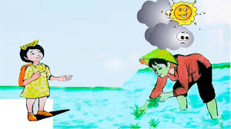
Ước gì em hóa thành mây
Em che cho mẹ suốt ngày bóng râm

Slide 6
Cô vừ đọc cho các con nghe bài thơ gì?

Slide 7
Bài thơ đã viết về hiện thượng gì trong mùa hè?

Slide 8
Trời nắng như vậy mà mẹ em bé đi đâu đấy các con?

Slide 9
Em bé ước mơ thành gì để che mát cho mẹ?

Slide 10


